Slide 1

SQLite C语言接口
主讲：宁恒生

Slide 2
主要内容
快速入门
sqlite3核心对象
sqlite3_stmt核心对象

Slide 3
快速入门
例子数据库
create table tbl_emp(
id integer primary key ,
name varchar(40),
age smallint,
birthday datetime);

Slide 4
快速入门
sqlite3是数据库连接对象,用来操作数据库
打开数据库对象函数
int sqlite3_open(
const char *filename, /*数据库文件名 */
sqlite3 **ppDb /* 创建的数据库连接对象*/
);
关闭数据库对象函数
int sqlite3_close(sqlite3 */*打开的数据库连接对象*/);
返回数据库错误消息
const char *sqlite3_errmsg(sqlite3*);

Slide 5
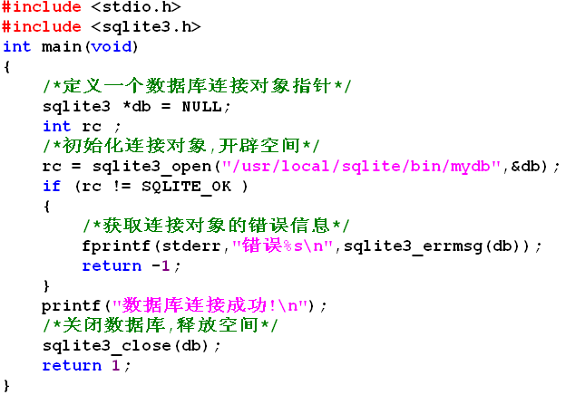
快速入门

Slide 6
快速入门
gcc v1.c
-o v1
-I/usr/local/sqlite3/include
-L/usr/local/sqlite3/lib
-lsqlite3
gcc v1.c -o v1 -I/usr/local/sqlite/include -L/usr/local/sqlite/lib -lsqlite3
export LD_LIBRARY_PATH=/usr/local/sqlite/lib:$LD_LIBRARY_PATH
./v1

Slide 7
插入数据
执行sql语句函数
int sqlite3_exec(
sqlite3*, /* 打开的数据库连接对象*/
const char *sql, /* 将要执行的sql语句*/
int (*callback)(void*,int,char**,char**), /* 回调函数*/
void *, /* 回调函数的第一个参数*/
char **errmsg /* 错误的消息*/
);

Slide 8
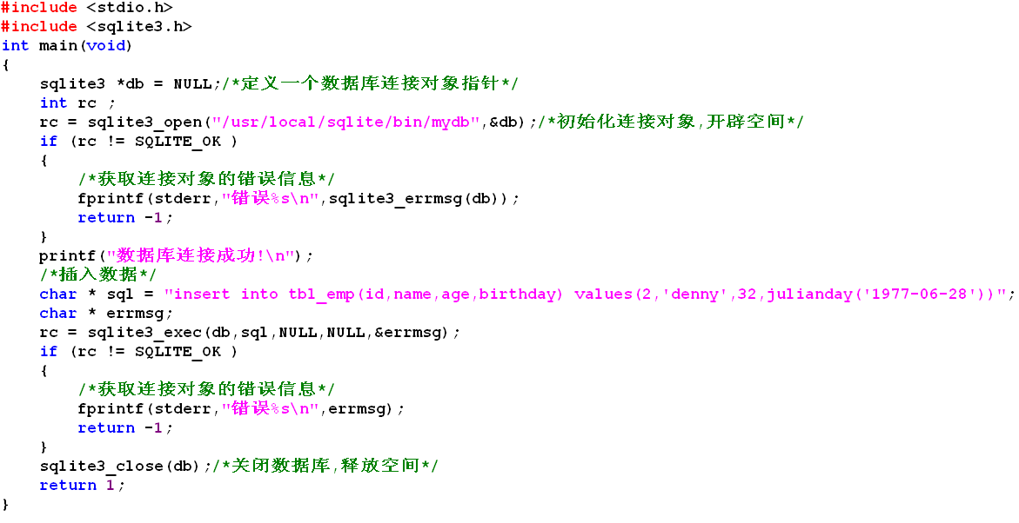
插入数据例子

Slide 9
查询数据
查询函数
int sqlite3_get_table(
sqlite3 *db, /*数据库连接对象*/
const char *zSql, /*将要执行的sql语句*/
char ***pazResult, /* 查询的结果集 */
int *pnRow, /* 结果集的行数*/
int *pnColumn, /*结果集的列数*/
char **pzErrmsg /* 查询的错误消息*/ );
释放结果集函数
void sqlite3_free_table(char **result);

Slide 10
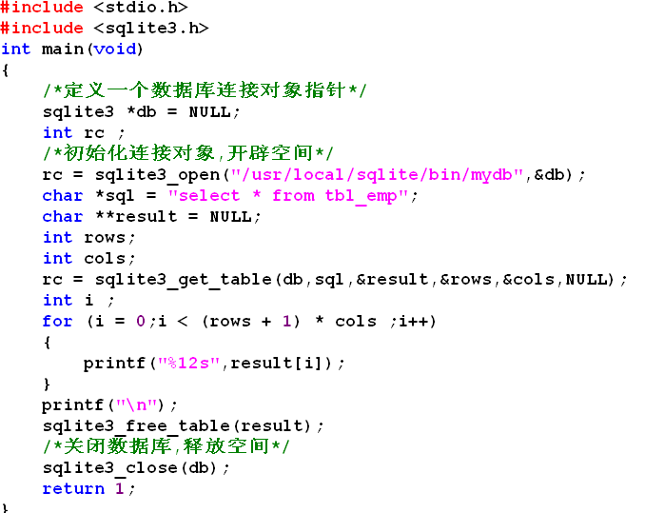
查询数据例子

Slide 11
使用回调函数查询
回调函数
int (*callback)(
void*,/*从sqlite3_exec传递来的参数*/
int,/*结果集的列数*/
char**, /*列的值*/
char**/*列的名字*/
)

Slide 12
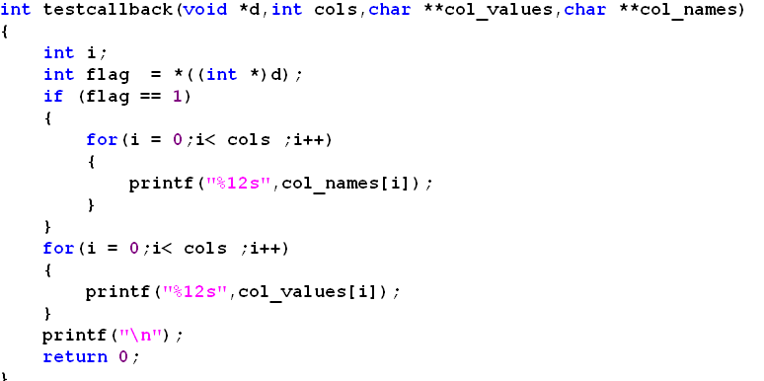
使用回调函数查询续1

Slide 13
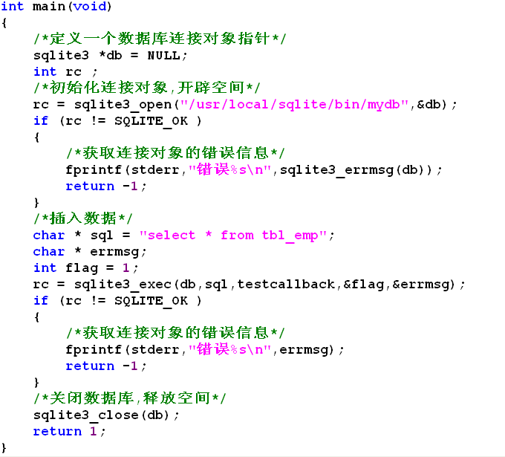
使用回调函数查询续2

Slide 14
预处理对象
int sqlite3_prepare(
sqlite3 *db, /* 数据库连接对象*/
const char *zSql, /*将要执行的sql语句*/
int nByte, /* sql语句的长度 -1*/
sqlite3_stmt **ppStmt, /* sqlite3_stmt对象 */
const char **pzTail /* 指向执行的sql语句 0*/
);
int sqlite3_bind_text(sqlite3_stmt*, int, const char*, int n, void(*)(void*));
int sqlite3_step(sqlite3_stmt*);
const unsigned char *sqlite3_column_text(sqlite3_stmt*, int iCol);
int sqlite3_finalize(sqlite3_stmt *pStmt);

Slide 15
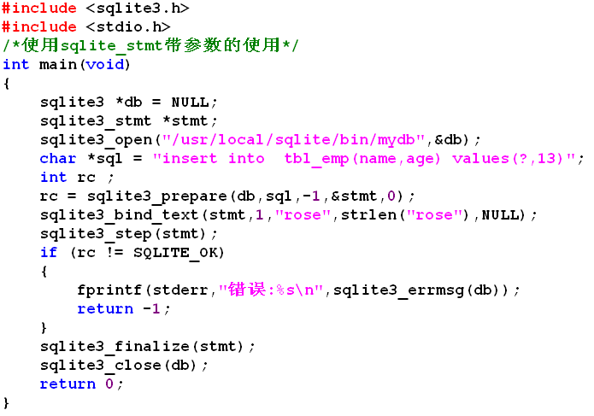
预处理对象插入

Slide 16
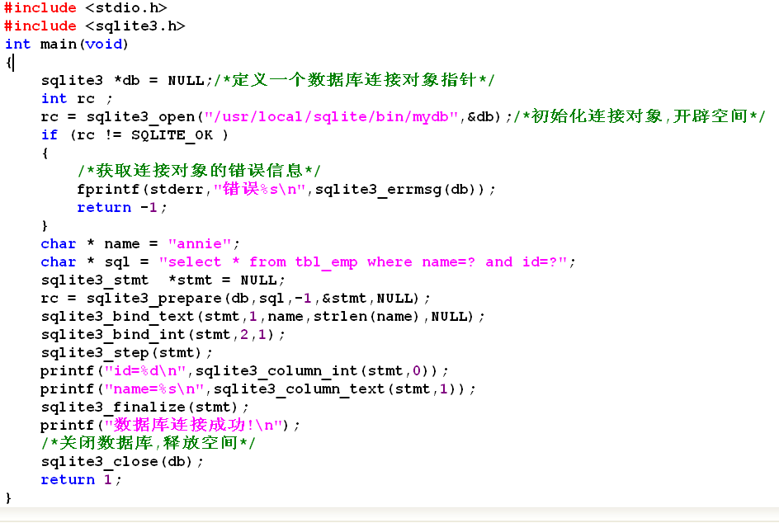
预处理对象查询

Slide 17
预处理对象重复使用
int sqlite3_reset(sqlite3_stmt*);

Slide 18
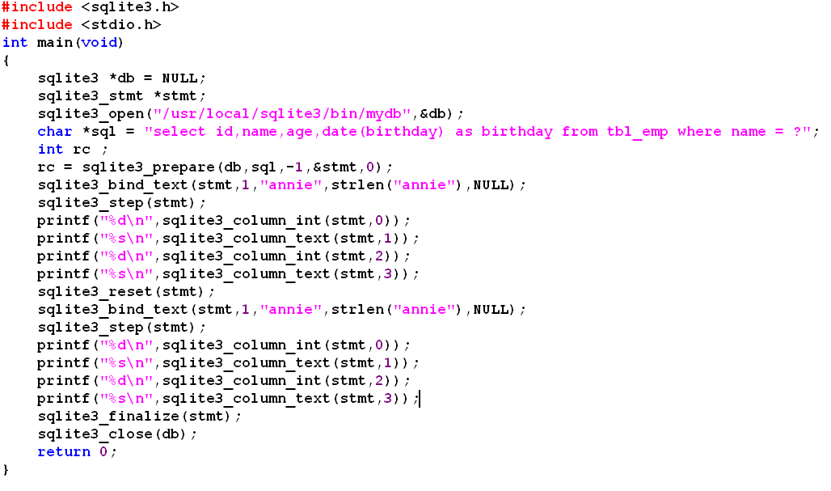
预处理对象重复使用

Slide 19
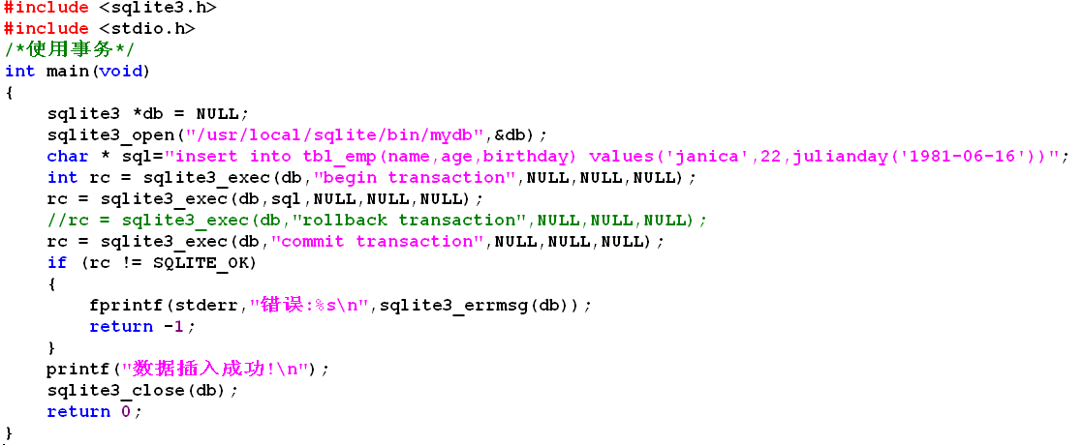
事务处理

Slide 20
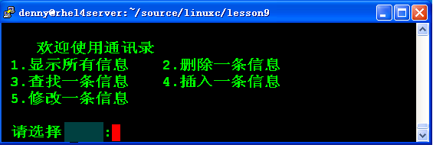
项目

Slide 21
表结构
tbl_addr
字段 | 类型 | 约束 | 长度
id | integer | Primary key
name | varchar | Not Null | 50
addr | varchar | Not Null | 50
offnum | varchar | Not Null | 15
mbnum | varchar |  | 15

